Slide 1
TieVelhon tukiklinikka 7.3.2025

Slide 2
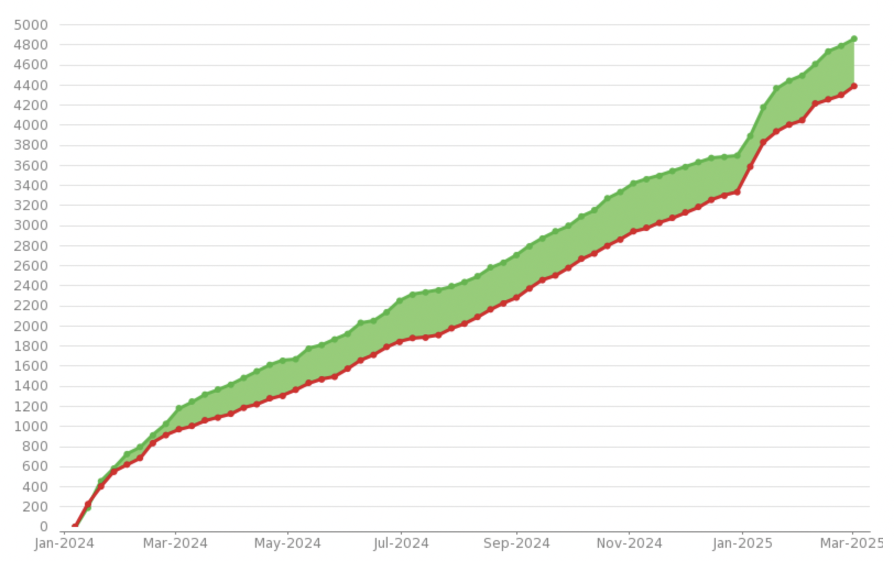
Velhon operointi & laatukonsultoinnin tehdyt tehtävät 1.1.2024 - 6.3.2025
2

Slide 3
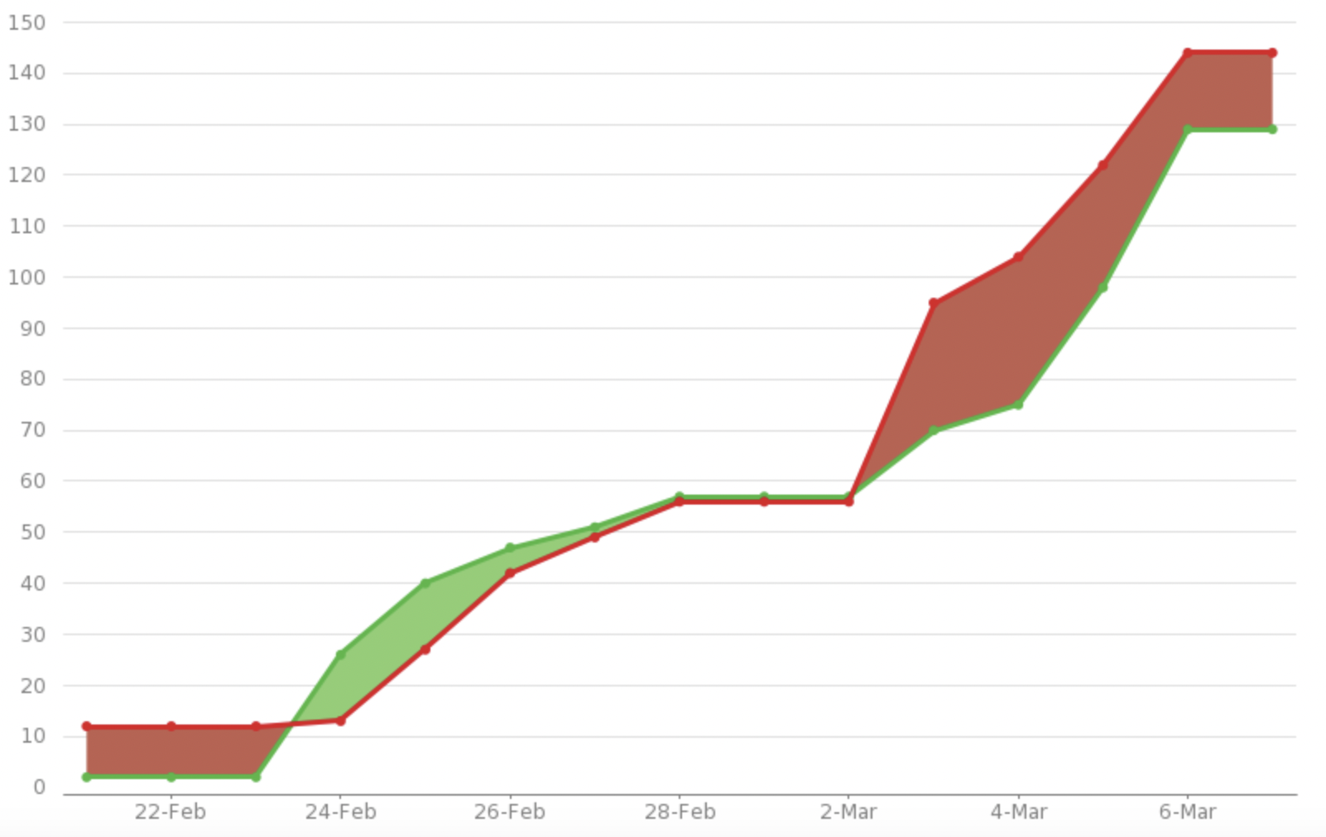
Operoinnin työjono

Slide 4
Ajankohtaista operoinnissa
Uusi liikennesaarekkeet – kohdeluokka testauksessa
Tietosisältö valmistelussa
Uuteen Nopeusrajoitus-kohdeluokkaan talvinopeusrajoituksien vienti
(oma kalvo)
Pohjavesialueet päivitetty Velhoon

Slide 5
Määrittelyn ajankohtaiset
Työn alla olevat kokonaisuudet | Tietovastaava (Väylä) | ELYjen asiantuntijat
Meluselvitysten KVL-tiedot Tievelhoon (Liikennemäärät –kohdeluokka) | Reijo Prokkola | Jussi Sääskilahti?
Ominaisuustietojen selitteiden ja kohdeluokkien kuvausten päivitykset
Tiealueen poikkileikkaus tietokokonaisuuden ohjeistaminen ohjesivuille Ohjeistus päivitetty ohjesivuille: ”Erotusalueet” , ”Liikennesaarekkeet” ja ”Keskialueet” Työn alla poikkileikkauskuvien lisääminen näille kohdeluokille | - | -
Tiemerkinnät (uusien kohdeluokkien määrittely) Määrittelyt loppusuoralla | Ossi Saarinen, Tuomas Österman | Tero Ahokas
Automaattivalvontajaksot (uusien kohdeluokkien määrittely) | Noora Airaksinen
Mitatun geometrian ohjeistuksen jalkauttaminen hankkeisiin Tulossa työpaja ja pilottiprojekti (Syksy 2025) | Kohdeluokkakohtaiset tietovastaavat
Muut tietorakennemuutokset: https://ohje.velho.vaylapilvi.fi/tievelho/tietorakenne/tietorakennemuutokset/

Slide 6
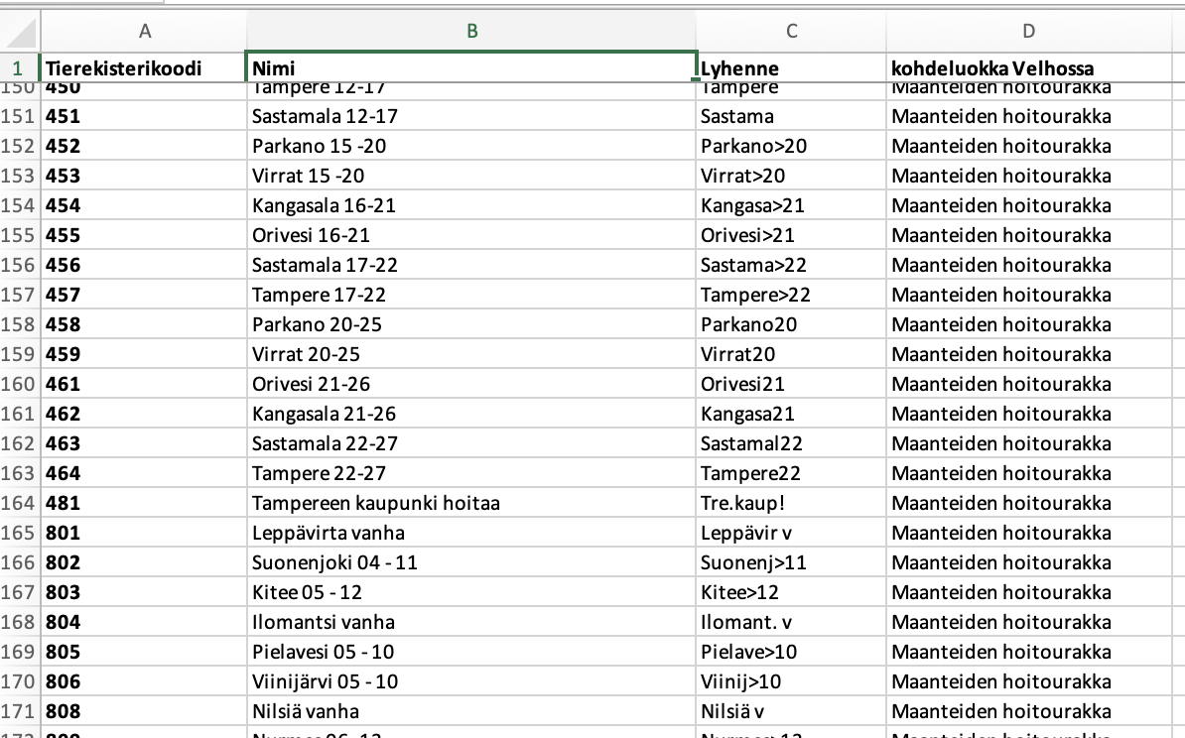
Vanhat, jo päättyneet urakat ja niiden koodit eivät näy Urakat-ohjesivulla
Lisätty Velhon ohjesivuille erillisenä tiedostona, linkki: https://ohje.velho.vaylapilvi.fi/tievelho/tievelhoon-tallennettava-data/urakat/#Paattyneet_urakat

Slide 7
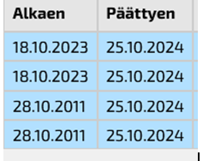
Uusi Nopeusrajoitukset-kohdeluokka
Myös talvinopeusrajoitukset päivitetty
Tarkempi nopeusrajoitustietojen esittely viikon päästä 14.3 tukiklinikalla.
Mikäli huomaa puutteita/virheitä, voi niistä ilmoittaa
Velhon excel-pohjalla operoinnille.
HUOM: tällä hetkellä bugi joka saattaa käyttöliittymässä
näyttää myös lakkautettuja osuuksia. Kehittäjillä selvityksessä.

Slide 8
Viherhoitoluokan tietokuvauksen korjaus
Kuvauksessa kuvaus vanhaan ohjeeseen 18/2014. Käytössä oleva ohje nro 5/2023.
Tieto kattaa kiertoliittymät ja palvelualueet maanteiden ja ramppien lisäksi.
Viherhoitoluokituksen nimikkeistön kuvaus on väärä
Korjaus Velhoon arviolta ensi viikon aikana!

Slide 9
TREX:n meluaitojen puuttuvat tieosoitteet
Taitorakennerekisterissä (TREX) eivät kaikki meluaidat tule kilpailutuksen raportille, koska niiltä puuttuvat tieosoitteet TREX:ssä
87 Väyläviraston omistamaa meluseinää, joilta puuttuu tieosoite.
TREX-laadunvalvonta korjaa viikon 11 (10.3 alkava) aikana
TREX:n meluaitojen geometrian suunta
Inventointisuunta (geometrian suunta) on vapaasti valittavissa. Lähtökohtaisesti pyritään saamaan tieosoitteen kasvusuuntaan, mutta voi olla toisinkin päin
Sama periaate koskee myös muita taitorakenteita.

Slide 10
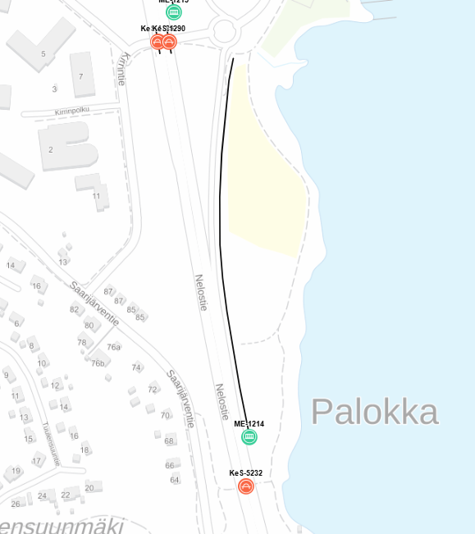
Velhon toimituspohjalla meluaidan osoitteen ilmoittaminen, jos se on useammalla tieosoitteella?
llmoitetaan päätien osoitteella
Tieosoitetta käytetään uusien kohteiden osalta rakenteen geometrian tuottamiseen ilmakuvien perusteella ja ilmoitettua tietä keskipistekoordinaattien kanssa varsinaisen tieosoitteen hakemiseen Taitorakennerekisteriin.
Keskipisteeksi ilmoitetaan viivageometrialle sijoittuvan keskipisteen (=viivan pituus/2) koordinaatit.

Slide 11
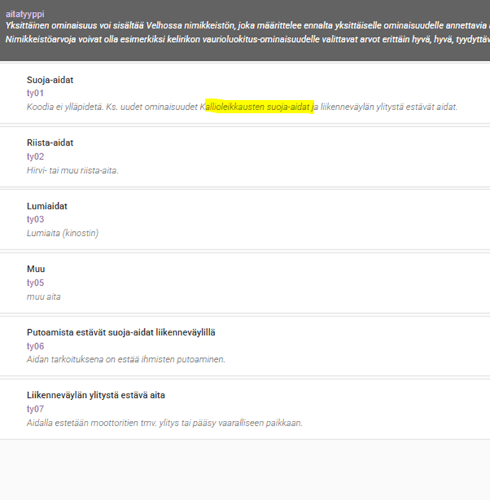
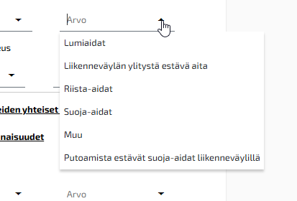
Onko kallioleikkausten suoja-aidat Velhossa ylläpidettävä tieto vai onko tieto jossain muussa järjestelmässä?
Kallioleikkausten suoja-aidat on vanha nimi tyypille ty06 "Putoamista estävät suoja-aidat liikenneväylillä". Uusi nimi on Väylän uuden ohjeen mukainen.
Ty01 ”suoja-aidat” on nyt poistettu,
Oli jäänyt toimituspohjaan.
Voisiko ty01 siirtää ty06:een keskitetysti?
Selvittelyssä

Slide 12
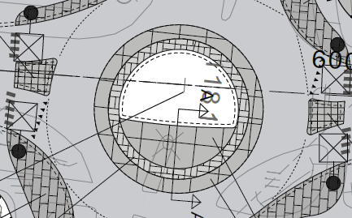
Mistä kohdasta kiertoliittymän halkaisija mitataan liikennesaarekkeet-kohdeluokalle?
Halkaisija-tieto kuvaa kiertosaarekkeen halkaisijaa. Kiertotilan kavennusta ei huomioida, yliajettava osuus kuuluu kiertosaarekkeeseen.
Tietokuvauksen selite tulee tarkentumaan "Kiertosaarekkeen yliajettava osuus sisältyy halkaisijaan."

Slide 13
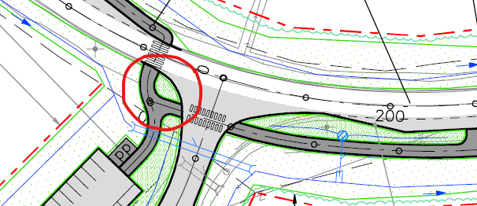
Tasaiset välialueet
Jos välialueella on reunatuki -> erotusalue, tyyppi korotettu erotusalue
Jos reunatukea ei ole ja alue on saarekemainen viheralue -> liikennesaareke, tyyppi viheralue
Ohjeessa lukee: Jos reunatukea ei ole ja alue on pitkä (ei-saarekemainen) viheralue -> kuivatuspuute. Kirjataan luiskat sekä välimäinen puute ”ojan pohja puuttuu”. (Tästä hieman epäselvyyttä: tätä tarkennetaan tulevissa klinikoissa)

Slide 14
Ladottavien pintarakenteiden pinta-alat
Pinta-ala kenttä lisätty Velhoon ja ladottavien pintarakenteiden toimituspohjaan
Operointi siirtää pinta-alatiedon tierekisteristä, erotusalueilta ja luiskista siltä osin, kuin vastaavuudet pystytään tunnistamaan
tiedonsiirrot käynnissä
Pinta-ala kenttä jää erotusalueet ja luiskat-kohdeluokille toistaiseksi
Muutoksen myötä kilpailutuksen raportti 2.18 Kivetyt alueet pystyy lukemaan pinta-alatiedon suoraan ladottavilta pintarakenteilta (nyt tieto puuttunut raportilta)

Slide 15
Väylän tilastot: Maanteiden liikennesuoritteet ja pituudet
Väylän tilastot: Maanteiden liikennesuoritteet ja pituudet laskettu ja päivitetty
Löytyy osoitteesta https://vayla.fi/vaylista/aineistot/tilastot/tietilastot/maanteiden-liikennesuoritteet

Slide 16
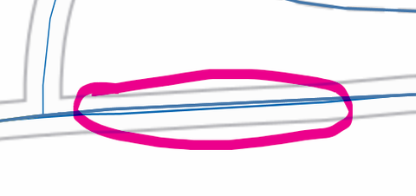
Geometrian eroavaisuudet
Velhon keskilinjageometria ei vastaa aina tieosoiteverkon geometriaa
SYY:
MML on tehnyt laadunparannusta ja osuuden keskiviiva on muuttunut
Velhossa on tiedon talletushetken geometria
Ongelma poistumassa:
Kaikki keskilinjageometriat päivitetään Velhoon.
Tämä tehdään sen jälkeen, kun MML kaikki geometriat muuttuvat käytettävän korkeusjärjestelmän muutoksen vuoksi (arviolta 4-5/2025)
Jatkossa (ehkä ensi syksystä lähtien) geometriat päivitetään, kun MML muuttaa keskiviiva.
”Geometrioiden eroavuudet aiheuttavat paljon haasteita
päällekkäisyysanalyysien tekemiseen.”
Ainakin toistaiseksi ainakin kannattaa käyttää
tieosoitteisiin perustuvaa samuuden tarkastelua

Slide 17
Toiveita tukiklinikoiden sisällöstä
Tulevien tukiklinikoiden sisältöehdotuksia saa lähettää osoitteeseen tiestotuki@vayla.fi
Tähän mennessä tulleita toiveita:
Liikennemerkkien kirjaaminen kiertoliittymissä ja muissa erikoistapauksissa
Milloin Velhoon viedään viherhoitoalueet ja -kuviot ja milloin kasvillisuusrakenteet?
Käydään läpi klinikalla, kun kasvillisuusrakenteiden määrittelyt valmistuvat

Slide 18
Palautetta ja kysymyksiä toivotaan! tiestotuki@vayla.fi

